Slide 1
Образ масленицы в народном и изобразительном искусстве. В.И. Суриков «Взятие снежного городка», Б.М.Кустодиев «Масленица».

Slide 2
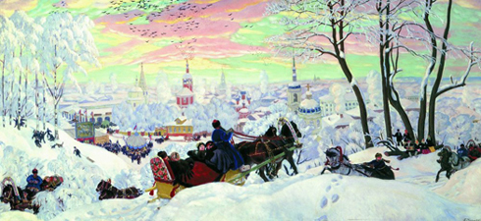

Slide 3
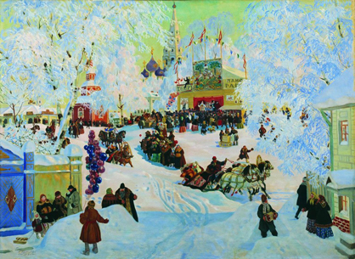

Slide 4
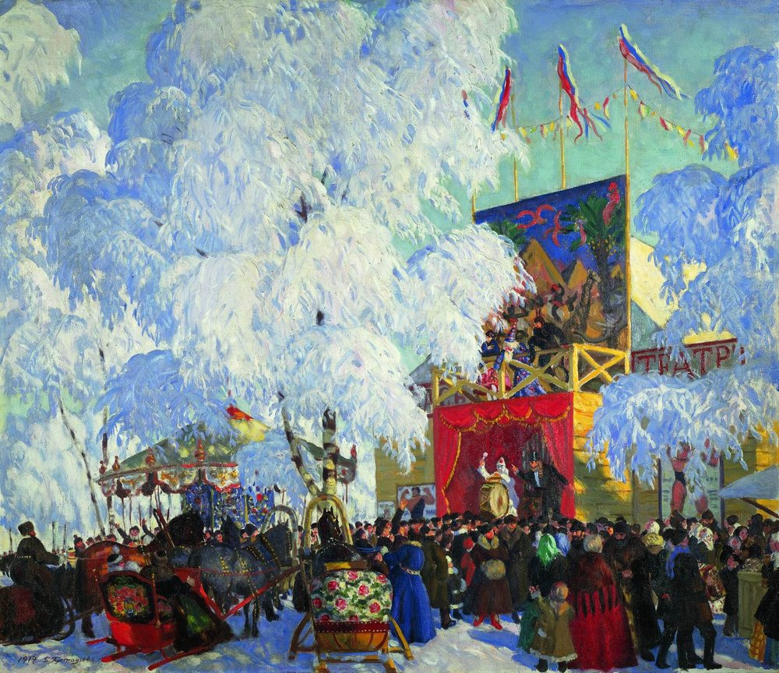

Slide 5
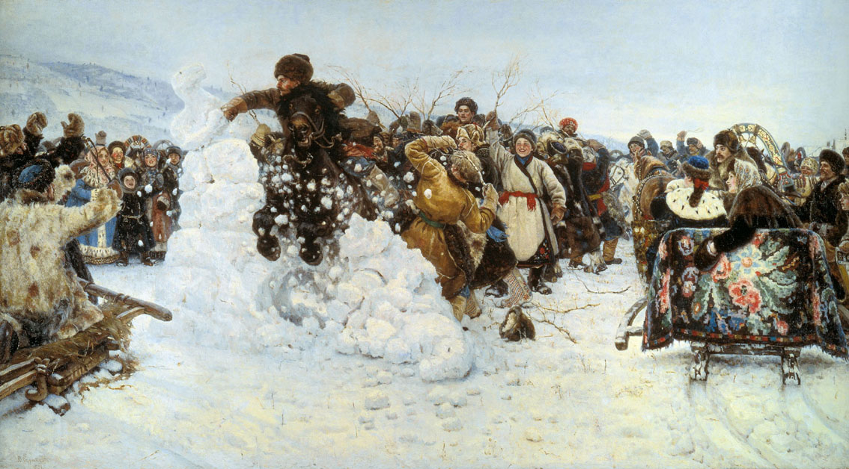
В.И. Суриков «Взятие снежного городка».

Slide 6
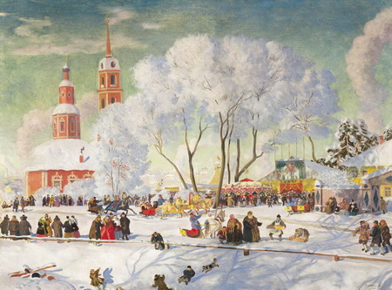

Slide 7
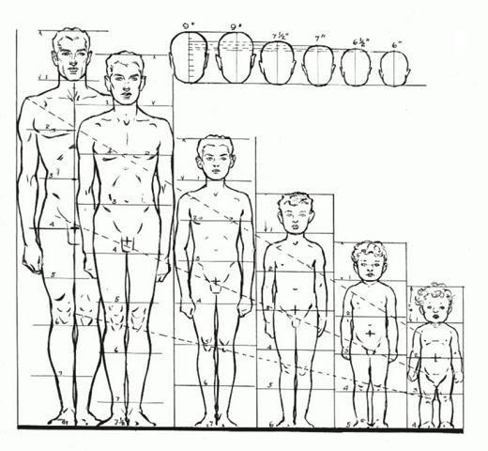
Пропорции фигуры человека

Slide 8
